Slide 1

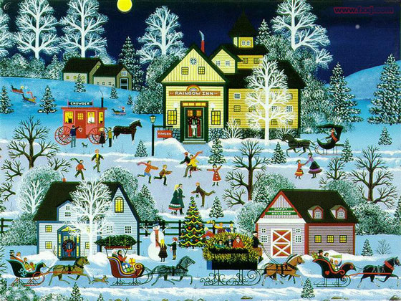


Slide 2
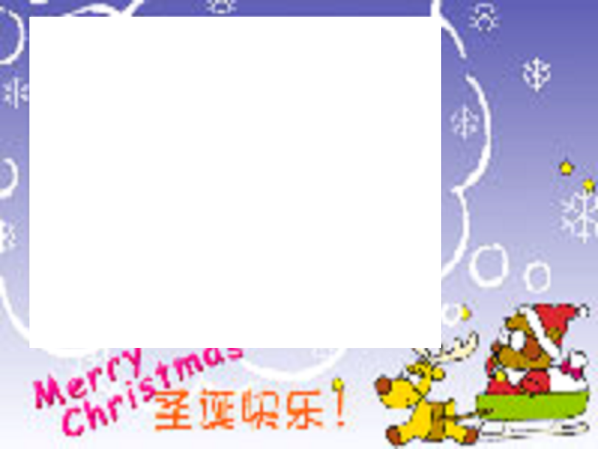
我知道:
每年的12月25日是圣诞节。这是西方国家最重要的节日,相当于中国的春节。圣诞节的庆祝活动从12月24日晚上的圣诞夜开始,一直持续到第二年的1月6日。在圣诞夜,人们围着圣诞树唱歌跳舞,还有人穿上红衣服,戴上白胡子,扮成圣诞老人,给孩子们分发礼物。

Slide 3
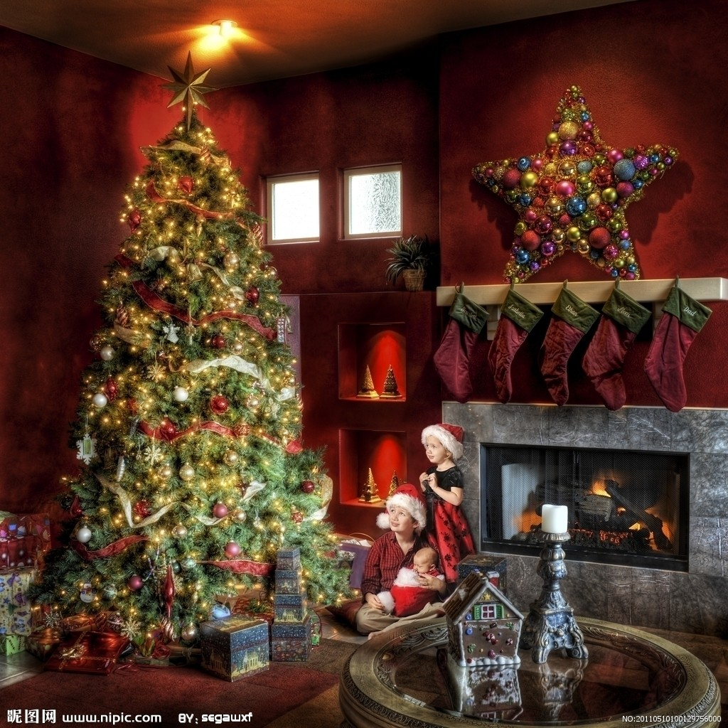

Slide 4
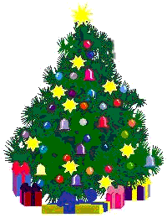
（jǐ）yǔ
31 给予树
我会认
我会写
我会读
我会说
我会做

Slide 5
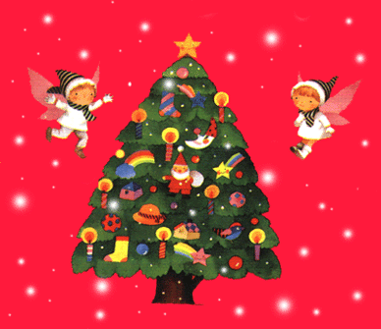
是慈善机构所设，他们在圣诞树上挂上反映孩子心愿的卡片来请求人们赞助。
给予树
让人如愿以偿的树！
给予树是一颗怎样的树？

Slide 6
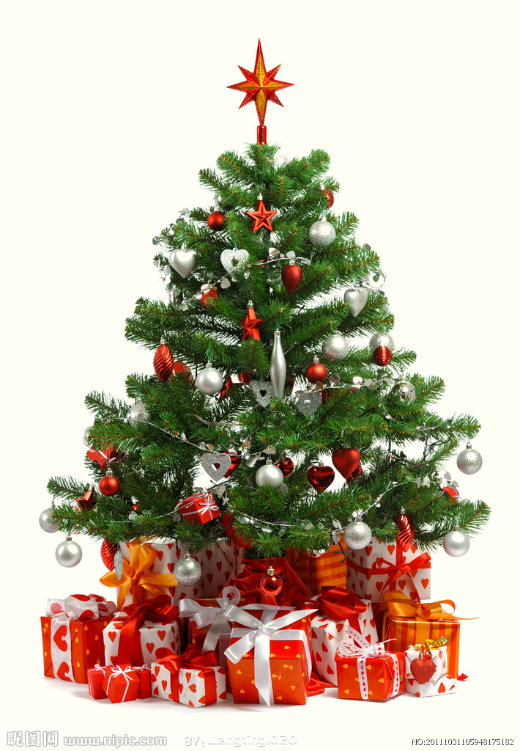
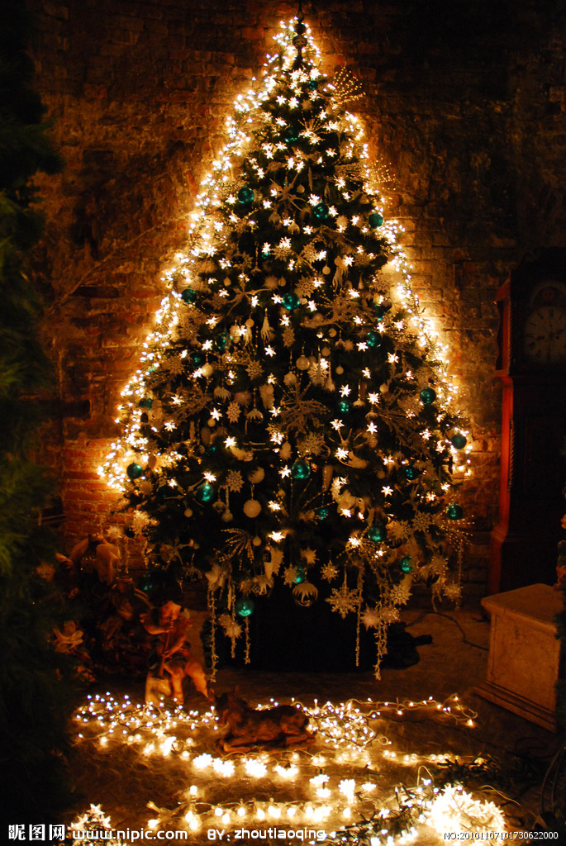

Slide 7

yǔ dān kuān yù
给予 担心 宽 裕
mǎi cāi táng jí
买 到 猜测 棒棒 糖 立即
kǎ pàn rén tiē
卡 片 盼 望 仁 爱 体贴

Slide 8
课文写的是在（ ）到来之前，（ ）把应该给家人买物的买了一个（ ），送给了一个素不相识的需要帮助的（ ).
圣诞节
金姬亚
洋娃娃
女孩

Slide 9
回家途中，孩子们兴高采烈。 你给我一点儿暗示，我让你摸摸口袋，不断让别人猜测自己买了什么礼物。只有八岁的小女儿金吉娅沉默不语。
兴高采烈
沉默不语

Slide 10
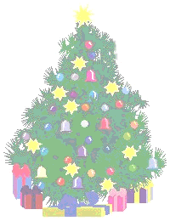
回家途中，孩子们兴高采烈。你给我一点儿暗示，我让你摸摸口袋，不断让别人猜测自己买了什么礼物。只有八岁的小女儿金吉娅沉默不语。透过塑料口袋，我发现，她只买了一些棒棒糖——那种五十美分一大把的棒棒糖！我有些生气：她到底用这二十美元做了什么？
· · · ·

Slide 11
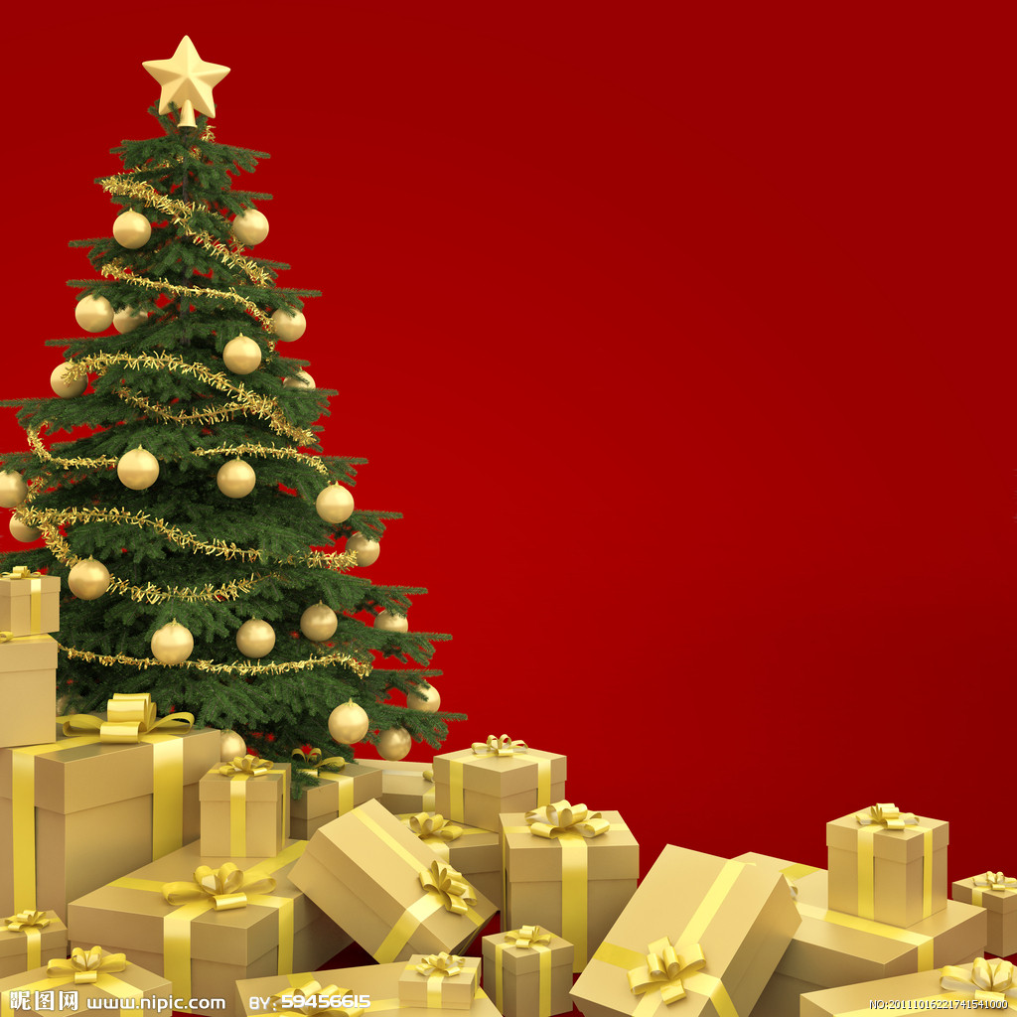
我有些生气：她到底用20美元做了什么？
因为( ), 所以我有些生气。
我猜想，她用20美元可能会买（ ）。

Slide 12
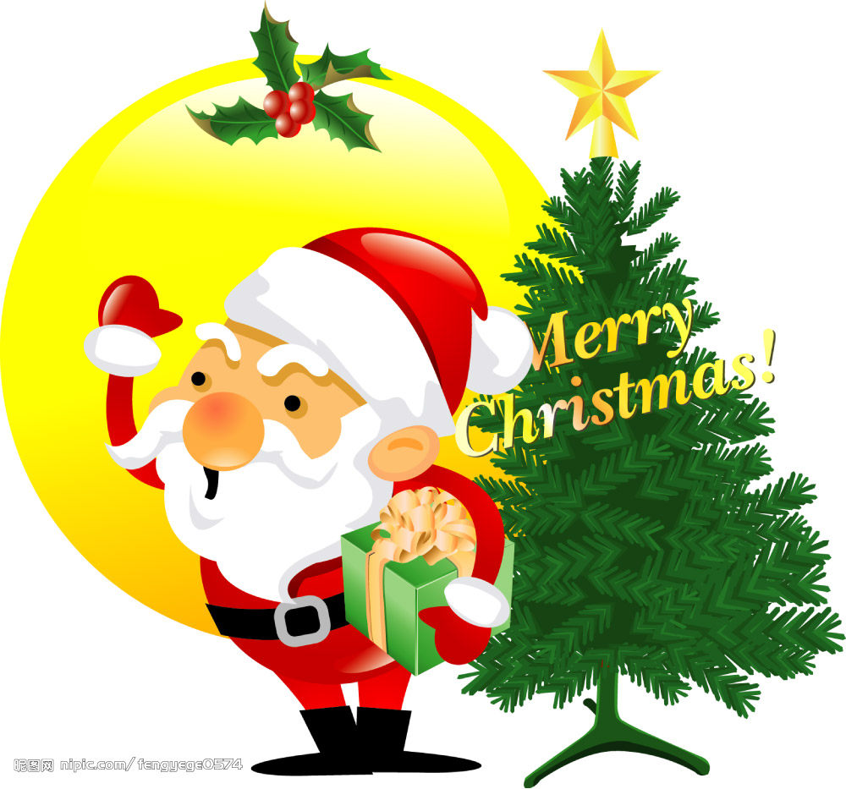
因为金吉娅只给家人买了( ),所以她沉默不语.
因为金吉娅觉得对不住( ),所以她沉默不语.
因为担心妈妈( ),所以她沉默不语.
棒棒糖
大家
的责怪
从沉默不语中我感受到金吉娅的心情( ).
沮丧.忐忑

Slide 13
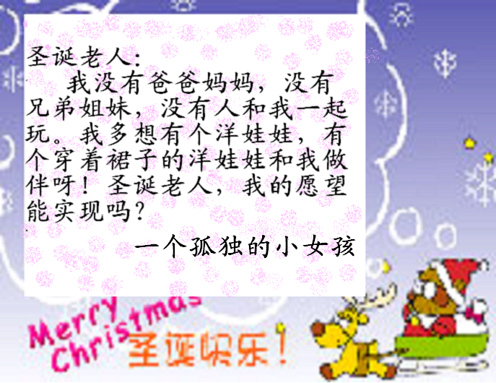

Slide 14
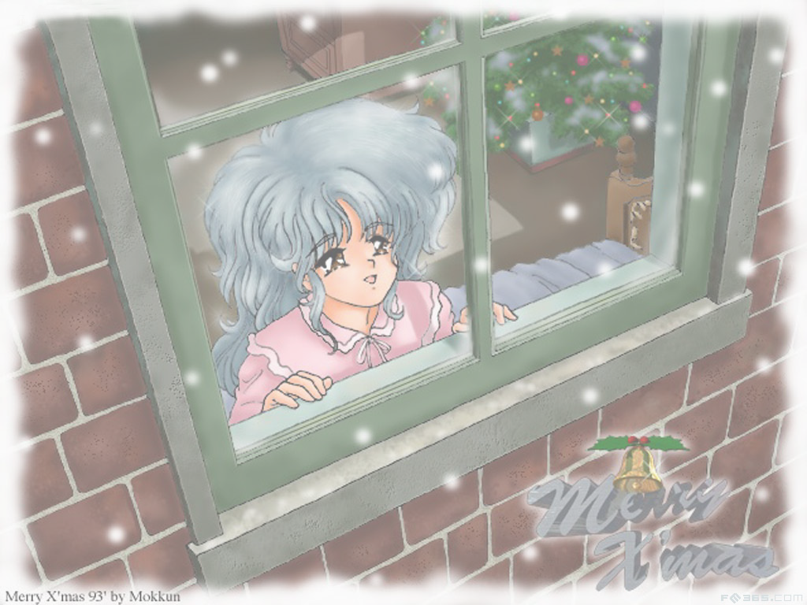


Slide 15
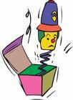

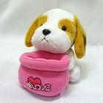



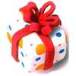


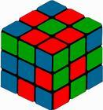
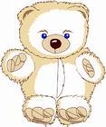
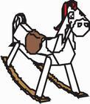

可是妈妈，我们有那么多人，已经能收到许多 了，而那个小女孩却什么都没有。

Slide 16
我 极了，紧紧地拥抱着金吉娅。

Slide 17
我激动地紧紧拥抱着金吉娅。这个圣诞节，他不但送给我们（ ），还送给我们
（ ），以及一个陌生女孩（ ）的笑脸。
棒棒糖
善良、仁爱、同情和体贴
如愿以偿

Slide 18
金吉娅给予陌生女孩的仅仅是礼物吗？还有什么？
所以这是一颗（ ）的树（ ）的树，（ ）的树------
善良
仁爱
体贴
陌生女孩可能会对金吉娅说些什么？

Slide 19
